Slide 1


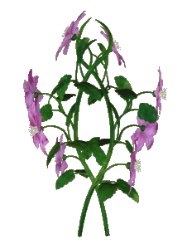

সকল শিক্ষার্থীকে উষ্ণ অভিনন্দন

Slide 2

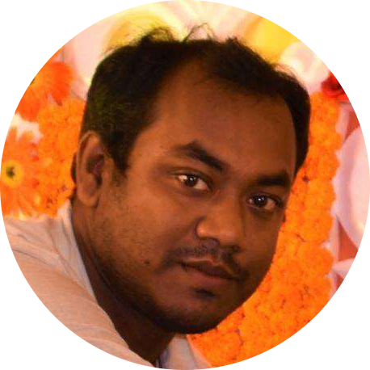
শিক্ষক পরিচিতি
আব্দুল্লাহ আত তারিক
সহকারি শিক্ষক
শুভেচ্ছা প্রিপারেটরি স্কুল, মাগুরা
সেরা কনটেন্ট নির্মাতা ও জেলা অ্যাম্বাসেডর
শিক্ষক বাতায়ন
০১৭১১-২৬৫২৩১
Email: tariqmagura@gmail.com

Slide 3

পাঠ শিরোনাম
বিষয় : বাংলা ১ম পত্র
নবম ও দশম শ্রেণি
গদ্যাংশ

Slide 4
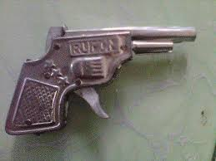
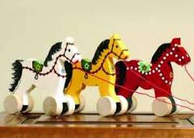
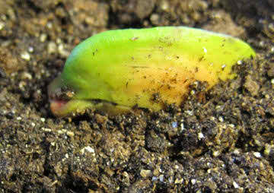
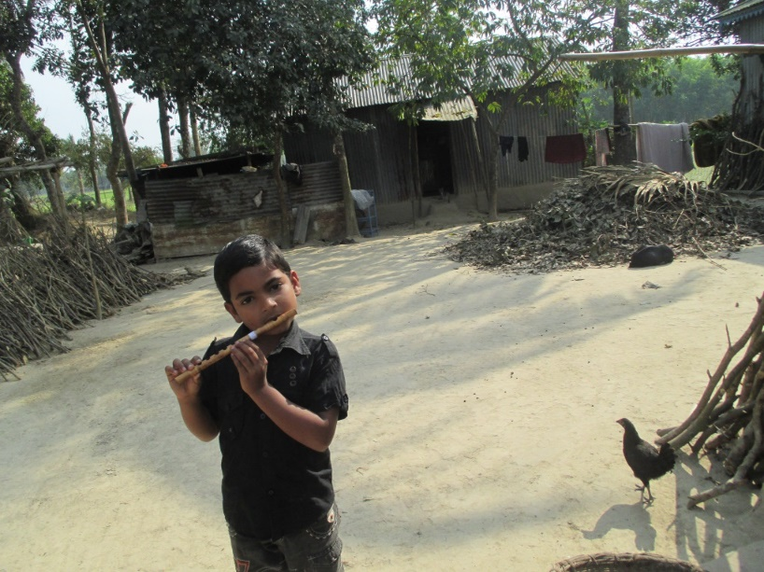
মনোযোগ দিয়ে ছবিগুলো লক্ষ্য কর

Slide 5
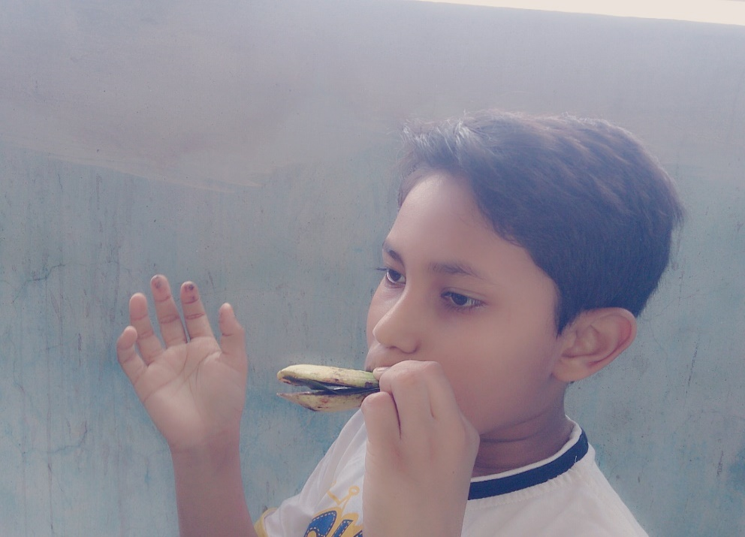
বলতে পার আমের আঁটি দিয়ে কি কি হয় ?
আমের আঁটি থেকে আম গাছ হয়, আমের আঁটি দিয়ে বাঁশিও বাজানো যায় ।

Slide 6
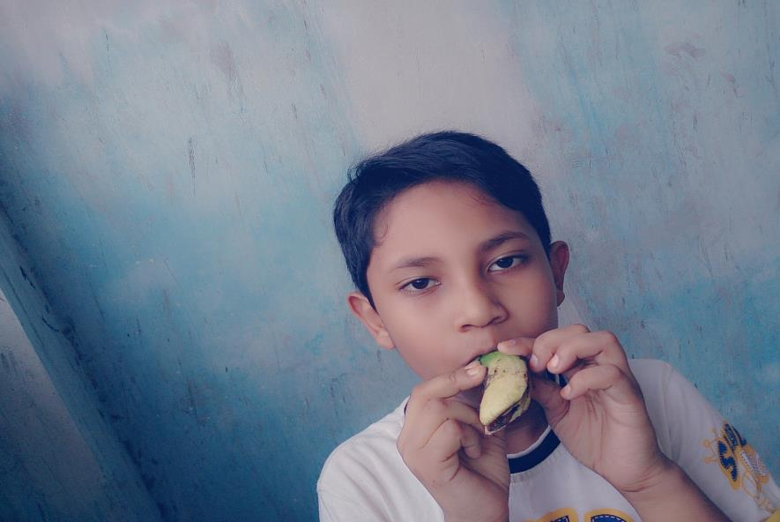
আজকের পাঠ
আম আঁটির ভেঁপু
বিভূতিভূষণ বন্দ্যোপাধ্যায়

Slide 7
শিখনফল
এই পাঠ শেষে শিক্ষার্থীরা
১।লেখক পরিচিতি বলতে পারবে ।
২।কঠিন শব্দের উচ্চারন ও অর্থ বলতে পারবে ।
৩।প্রমিত উচ্চারনে পাঠ্যাংশটুকু সরবে পড়তে পারবে।
৪।পল্লি-মায়ের শাশ্বত চরিত্রের রুপটি বর্ণনা করতে পারবে ।

Slide 8
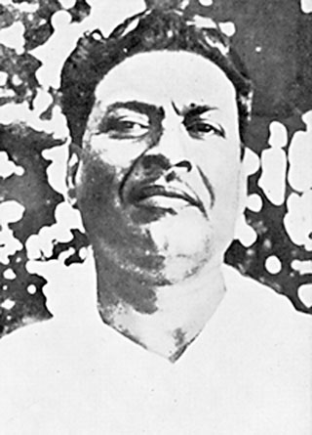
লেখক পরিচিতি
পেশা – স্কুল শিক্ষকতা
শরৎচন্দ্রের পরে তিনি বাংলা কথাসাহিত্যের সবচেয়ে জনপ্রিয় শিল্পী। প্রাকৃতিক সৌন্দর্য ও গ্রাম বাংলার সাধারণ মানুষের সহজ-সরল জীবন-যাপনের অসাধারণ এক আলেখ্য নির্মাণ করে তিনি বাংলা কথাসাহিত্যে অমর হয়ে আছেন। প্রকৃতি এবং মানুষের জীবনের অভিন্ন সম্পর্কের চিরায়ত তাৎপর্যে তাঁর কথাসাহিত্য মহিমামণ্ডিত।
বিভূতিভূষণ বন্ধ্যোপাধ্যায়
(১৮৯৪-১৯৫০)
জন্মস্থান – ২৪ পরগনার মুরালিপুর গ্রামে।
পিতা – মহানন্দা বন্ধ্যোপাধ্যায়
মাতা – মৃণালিনী দেবী
পুরস্কার – ইছামতি উপন্যাসের জন্য রবীন্দ্র-পুরস্কারে ভূষিত হন।

Slide 9





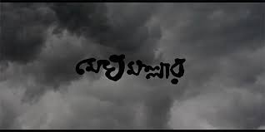
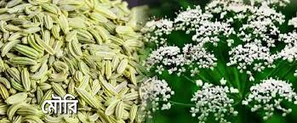

রচনাবলী
উপন্যাস
গল্পগ্রন্থ
মৌরিফুল

Slide 10
একক কাজ
১ । পথের পাঁচালী কী জাতীয় রচনা ?
২ । বিভূতিভূষণ বন্দ্যোপাধ্যায় কত সালে মৃত্যুবরণ করেন ?
৩ । বিভূতিভূষণ বন্দ্যোপাধ্যায়ের পিতার নাম কী ছিল ?
৪ । দুইটি গল্পগ্রন্থের নাম লেখ ।
৫ । বিভূতিভূষণ বন্দ্যোপাধ্যায় কোথায় জন্মগ্রহণ করেন ?

Slide 11
সমাধান
১ । উপন্যাস ।
২ । ১৯৫০ সালে ।
৩ । মহানন্দা বন্দ্যোপাধ্যায় ।
৪ । মেঘমল্লার / মৌরিফুল / যাত্রাবদল ।
৫ । ২৪ পরগনার মুরারিপুর গ্রামে

Slide 12
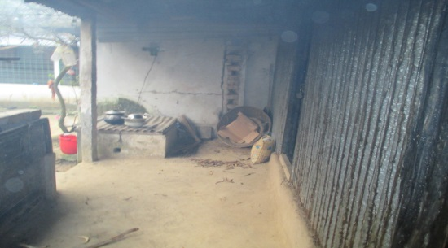
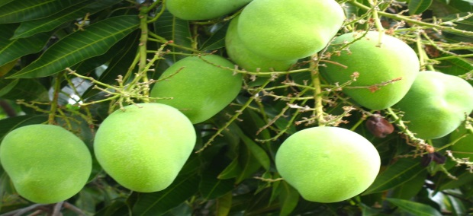
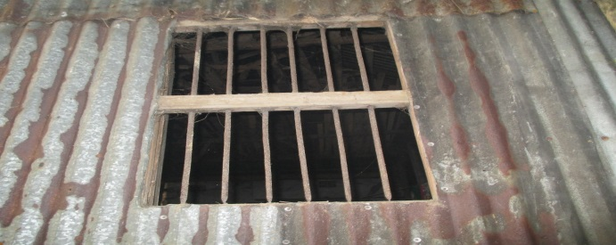
শব্দার্থ
রোয়াক
বারান্দা, বা ঘরের সামনের খোলা জায়গা ।
আমের কুসি
কচি আম ।
গরাদ
জানালার সিক ।

Slide 13
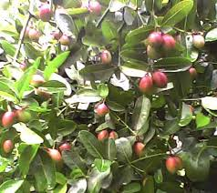
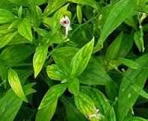
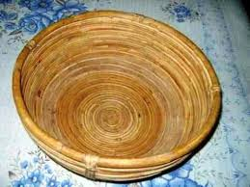
শব্দার্থ
নাটা ফল
করঞ্চা ফল
যকৃতের রোগে উপকারী এক প্রকার তিক্ত স্বাদের গাছ
কালমেঘ
ছোট ঝুড়ি বা ক্ষুদ্র ধামা
চুপড়ি

Slide 14

জোড়ায় কাজ
নিচের শব্দগুলোর বাক্য রচনা কর –
          রোয়াক
          নাটা ফল
          চুপড়ি
          গরাদ

Slide 15
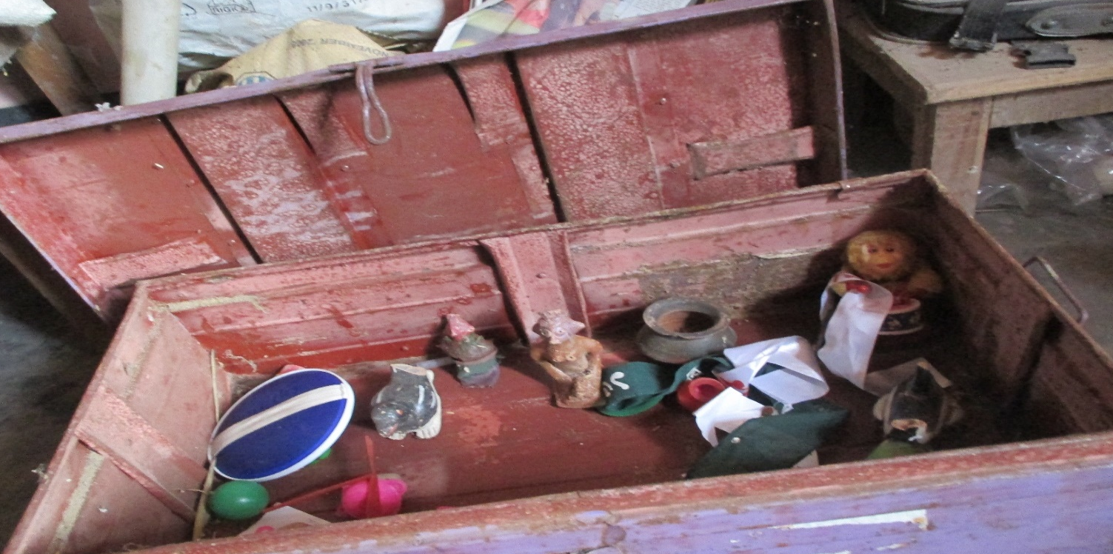
পাঠ বিশ্লেষণ
অপুর ছোট টিনের বাক্স , সেটার ডালা ভাঙ্গগা ।বাক্সের সম্পত্তির মধ্যে আছে একটা রং –ওঠা কাঠের ঘোড়া , চার পয়সা দামের একটা ভেঁপু বাঁশি , গোটাকতক কড়ি । একটা দুপয়সা দামের পিস্তল , কতকগুল নাটাফল ।

Slide 16
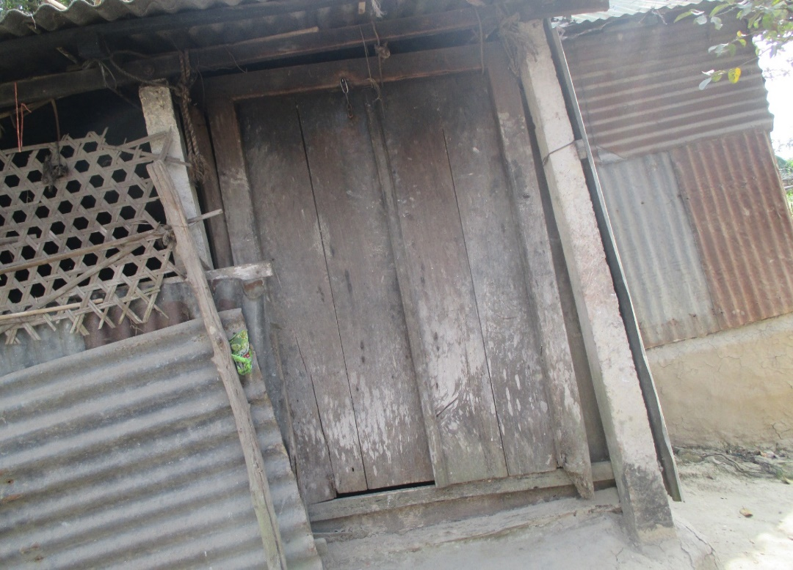
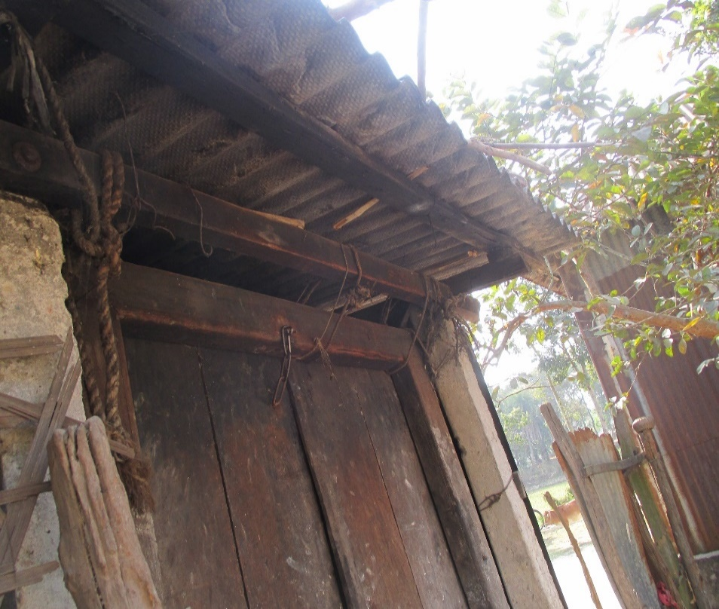
পাঠ বিশ্লেষণ
হরিহরের বাড়িটাও অনেকদিন হইয়া গেল মেরামত হয় নাই,সামনের দিকের রোয়াক ভাঙ্গা নারিকেলের দড়ি দিয়ে গরাদের সঙ্গে বাঁধা আছে ।

Slide 17
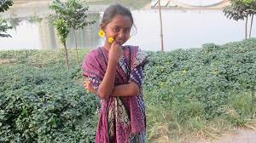
পাঠ বিশ্লেষণ
দুর্গার বয়স দশ–এগারো বৎসর হইল।গড়ন পাতলা পাতলা , রং অপুর মত অতটা ফর্সা নয় ,একটু চাপা হাতে কাঁচের চুড়ি,পরনে ময়লা কাপড়, মাথার চুল রুক্ষ–বাতাসে উড়িতেছে মুখের গড়ন মন্দ নয়, অপুর মত চোখ গুলি ডাগর ডাগর ।

Slide 18
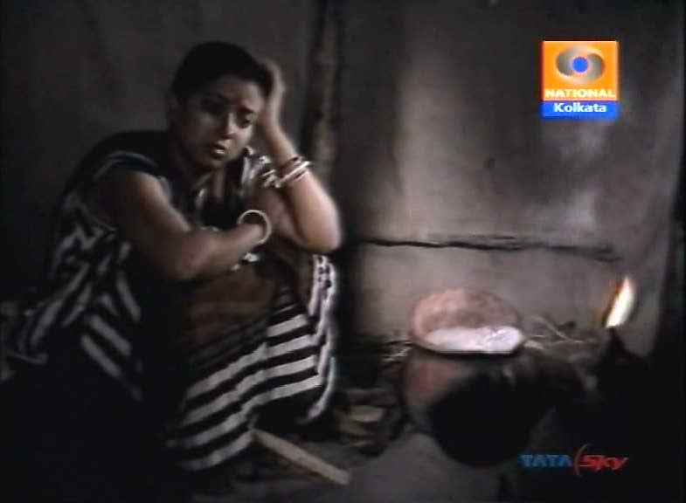
পাঠ বিশ্লেষণ
আর্থিক সংকট ও মানুষের কাছে আত্ন সম্মান হারানোর ভয়ে সর্বজয়া হরিহরের সংসার ছেড়ে চলে যেতে চায় ।

Slide 19
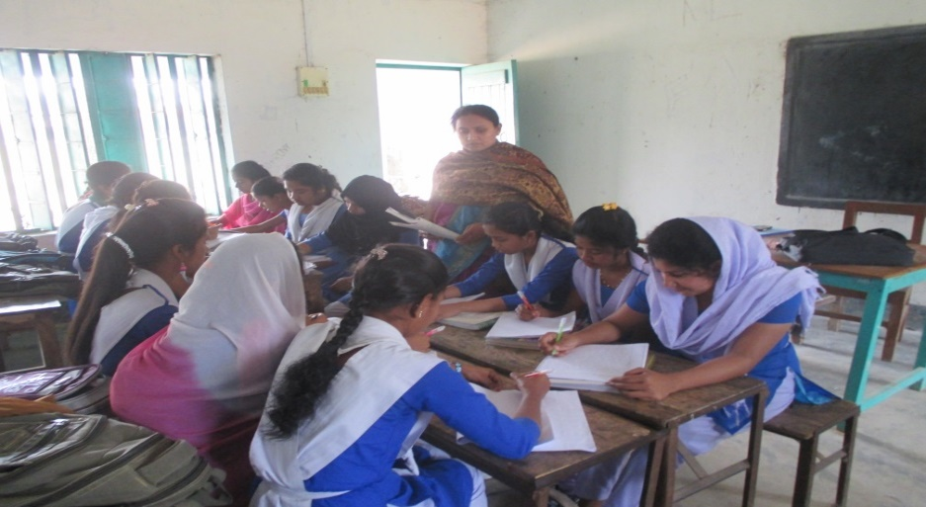

পাঠ বিশ্লেষণ
সর্বজয়া হরিহরের সংসার থেকে চলে যেতে
চায় কেন ?
আর্থিক সংকট ও মানুষের কাছে আত্ন সম্মান হারানোর ভয়ে সর্বজয়া হরিহরের সংসার ছেড়ে চলে যেতে চায় ।

Slide 20
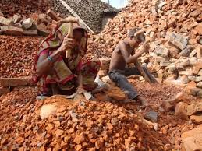
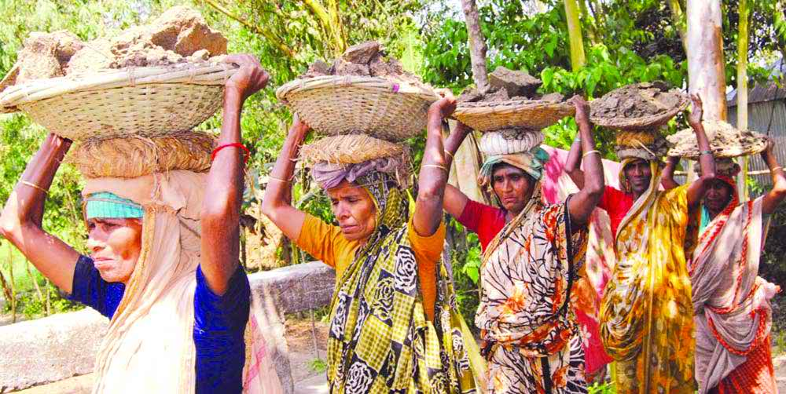
পাঠ বিশ্লেষণ
সংসারের দারিদ্র দূরীকরনের প্রাণপণ চেষ্টা , জীবণ যুদ্ধ তথা বেঁচে থাকার লড়াই ।

Slide 21
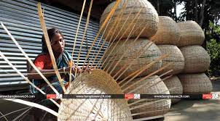
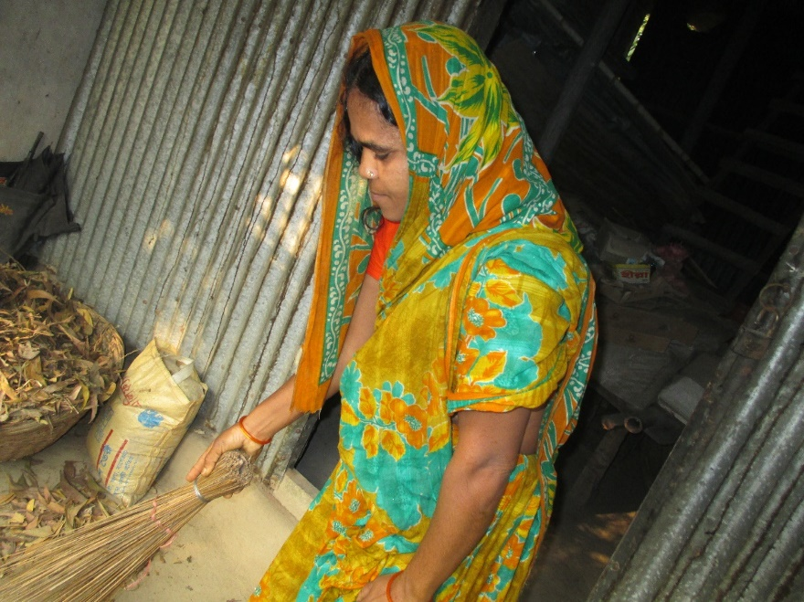
পাঠ বিশ্লেষণ
পল্লি মায়ের শাশ্বত রূপ সর্বজয়া সংসারের সকল কাজ করেও সংসারের দারিদ্র দূরীকরনে প্রাণপণ চেষ্টা করে ।

Slide 22
দলীয় কাজ
ছবি গুলোতে আম আঁটির ভেঁপু গল্পের কোন দিকটি ফুটে উঠেছে ব্যাখ্যা কর।

Slide 23
মূল্যায়ন
১ । রোসো শব্দের অর্থ কী ?
২ । অপুর দাঁত কেনো টকে গিয়েছিল ?
৩ । গোয়ালিনীর নাম কী ছিল ?
৪ । হরিহর কখন বাড়ি ফিরেছিল ?
৫ । দুর্গার মায়ের নাম কী ?
৬ । দাওয়া শব্দের অর্থ কী ?

Slide 24
বাড়ীর কাজ
তোমার নিজের ফেলে আসা শৈশবের কথা মনে করে বিশ লাইনের একটি অনুচ্ছেদ লিখে আনবে ।

Slide 25

সবাইকে ধন্যবাদ

